Slide 1
具体的目標の進捗管理に係る参考指標＜目次＞
参考資料１
方向性Ⅰ）若者が活躍でき、子育て安心の都市「大阪」の実現
更新
（01頁） 男女別就業率（15～34歳）
（02頁） 女性の就業率（15歳～）
（03頁） 女性の有業率・潜在有業率
（04頁） 出生数・合計特殊出生率
（05頁） 初婚年齢・第一子出生年齢
（06頁） 学力調査の詳細結果
更新
更新
更新
更新
方向性Ⅱ）人口減少・超高齢社会でも持続可能な地域づくり
（07頁） 平均寿命・健康寿命
（08頁） 死因別死亡確率等
（09頁） がん検診受診率
（10頁） 要介護認定率
（11頁） 障がい者の雇用率等
（12頁） 地震による被害縮小するための取組み
（13頁） 密集市街地対策の検証と今後の取組み
更新
更新
更新
更新
更新
方向性Ⅲ）東西二極の一極としての社会経済構造の構築
更新
（16頁） 経済成長率
（17頁） 大阪の開業数・廃業数
（18頁） 来阪外国人数
（19頁） 訪日外国人消費の波及効果
（20頁） 住民基本台帳人口移動報告による転出入状況
（24頁） 大阪府から東京圏への転出理由
更新
更新
更新
更新
更新
Notes:
資料これ

Slide 2
方向性Ⅰ）若者が活躍でき、子育て安心の都市「大阪」の実現
■ 男女別就業率（15～24歳）の推移
更新
■ 男女別就業率（25～34歳）の推移
■就業率の推移（15～24歳）
 | 2014年 | 2015年 | 2016年 | 2017年 | 2018年
大阪府（男性） | 37.95% | 38.62% | 38.39% | 40.35% | 45.73%
全国（男性） | 39.78% | 40.67% | 41.79% | 42.68% | 45.71%
大阪府（女性） | 42.89% | 38.99% | 43.58% | 47.64% | 50.22%
全国（女性） | 40.74% | 41.75% | 42.50% | 43.94% | 47.14%
■就業率の推移（25～34歳）
 | 2014年 | 2015年 | 2016年 | 2017年 | 2018年
大阪府（男性） | 89.86% | 87.32% | 87.27% | 89.92% | 88.96%
全国（男性） | 90.13% | 90.21% | 90.65% | 91.22% | 91.82%
大阪府（女性） | 68.48% | 69.37% | 72.65% | 72.95% | 73.44%
全国（女性） | 71.86% | 72.53% | 74.29% | 76.22% | 77.76%
資料：大阪府「労働力調査地方集計結果」および総務省「労働力調査」より作成
Notes:
資料これ

Slide 3
方向性Ⅰ）若者が活躍でき、子育て安心の都市「大阪」の実現
■ 女性の就業率の推移（大阪府）
更新
■女性の就業率の推移（全国）
■就業率の推移
 | 2014年 | 2015年 | 2016年 | 2017年 | 2018年
15～24歳 | 42.89% | 38.99% | 43.58% | 47.64% | 50.22%
25～34歳 | 68.48% | 69.37% | 72.65% | 72.95% | 73.44%
35～44歳 | 64.66% | 66.11% | 66.87% | 69.39% | 69.83%
45～54歳 | 68.78% | 71.03% | 72.84% | 74.00% | 72.09%
55～64歳 | 50.37% | 52.69% | 54.58% | 56.45% | 59.51%
65歳～ | 11.80% | 12.63% | 13.41% | 12.78% | 14.68%
総数 | 44.80% | 45.29% | 46.80% | 47.66% | 48.65%
■就業率の推移
 | 2014年 | 2015年 | 2016年 | 2017年 | 2018年
15～24歳 | 40.74% | 41.75% | 42.50% | 43.94% | 47.14%
25～34歳 | 71.86% | 72.53% | 74.29% | 76.22% | 77.76%
35～44歳 | 70.66% | 71.25% | 72.10% | 74.09% | 75.94%
45～54歳 | 74.05% | 75.12% | 76.20% | 77.12% | 78.30%
55～64歳 | 56.48% | 58.32% | 60.18% | 62.63% | 64.84%
65歳～ | 14.58% | 15.17% | 15.86% | 16.68% | 17.59%
総数 | 47.72% | 48.24% | 49.05% | 50.23% | 51.55%
資料：大阪府「労働力調査地方集計結果（年平均）」より作成
資料：総務省「労働力調査」より作成
Notes:
資料これ

Slide 4
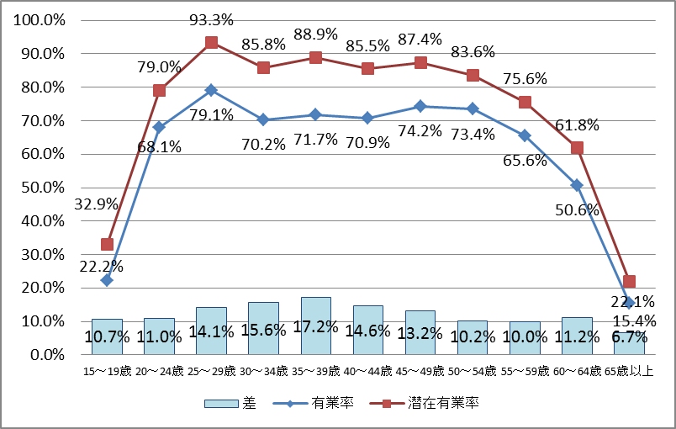
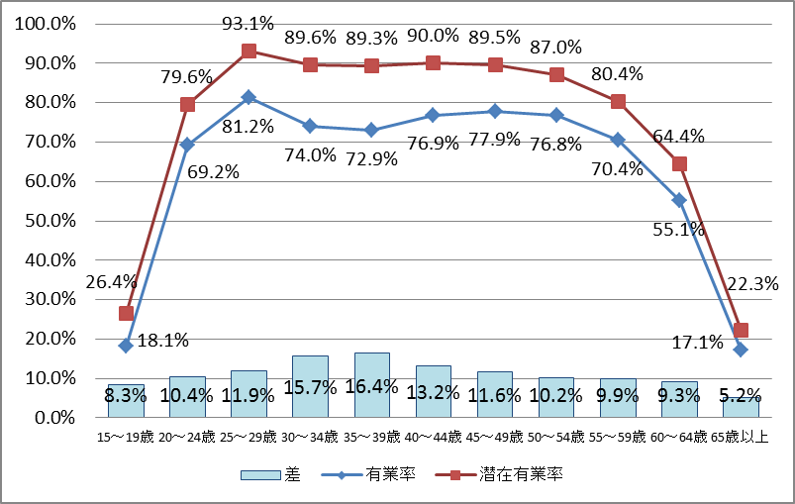
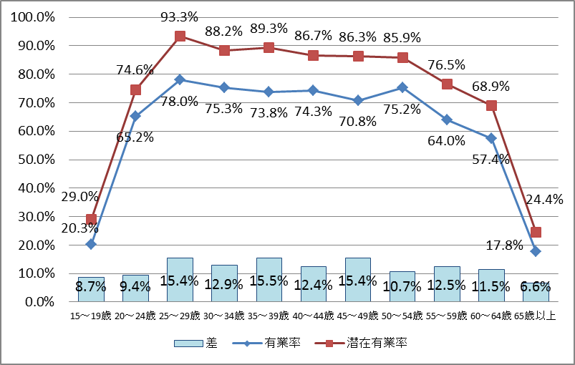
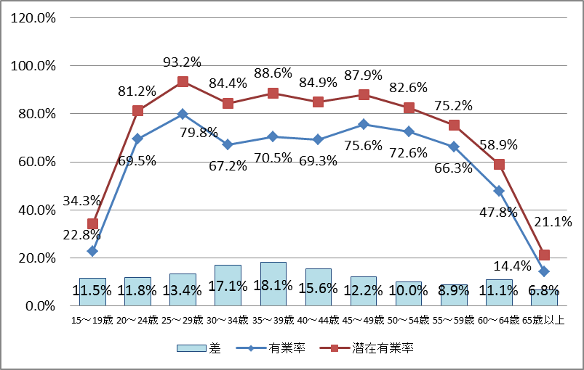
方向性Ⅰ）若者が活躍でき、子育て安心の都市「大阪」の実現
■ 女性の有業率・潜在的有業率（大阪府）
■ 女性の有業率・潜在的有業率（全国）
■ 女性の有業率・潜在的有業率（大阪市）
■ 女性の有業率・潜在的有業率（大阪市を除く府域）
資料：2017年 総務省「就業構造基本調査」より作成
Notes:
資料これ

Slide 5
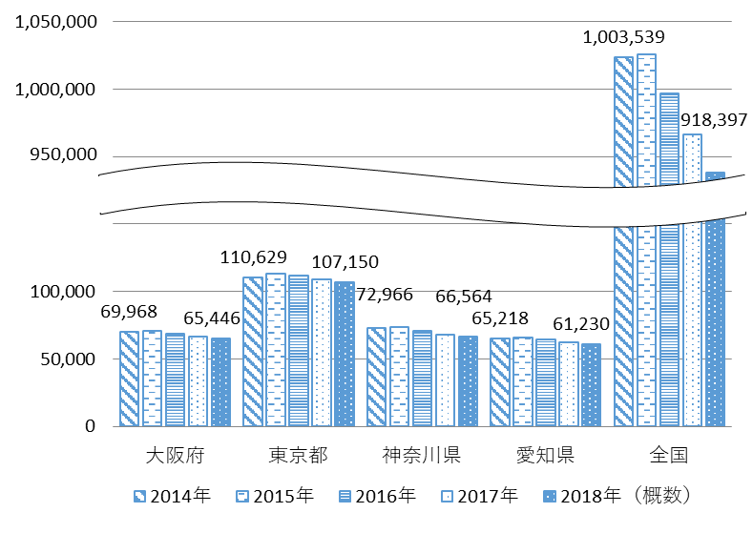
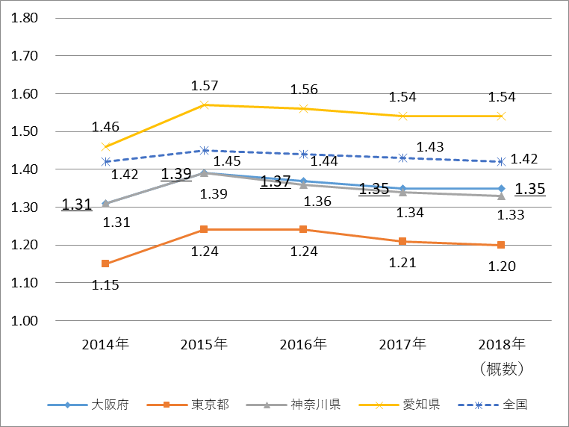
方向性Ⅰ）若者が活躍でき、子育て安心の都市「大阪」の実現
更新
■ 出生数の推移
■ 合計特殊出生率の推移
資料：厚生労働省「人口動態統計」より作成
Notes:
資料これ

Slide 6
方向性Ⅰ）若者が活躍でき、子育て安心の都市「大阪」の実現
■ 初婚年齢および第一子出生年齢の推移（女性）
更新
（単位：歳）
■ 初婚年齢の推移（男性）
【参考】 初婚年齢 2018年（概数）
資料：厚生労働省「人口動態統計」より作成
Notes:
資料これ

Slide 7
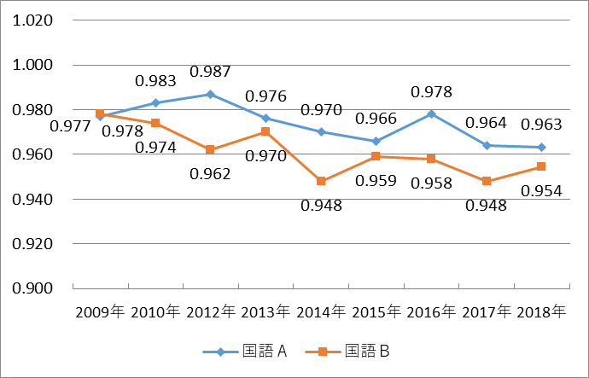
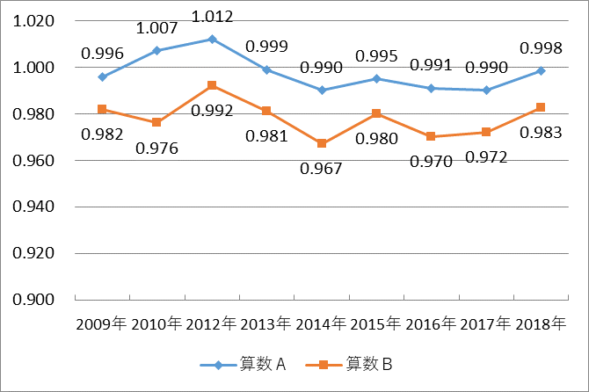
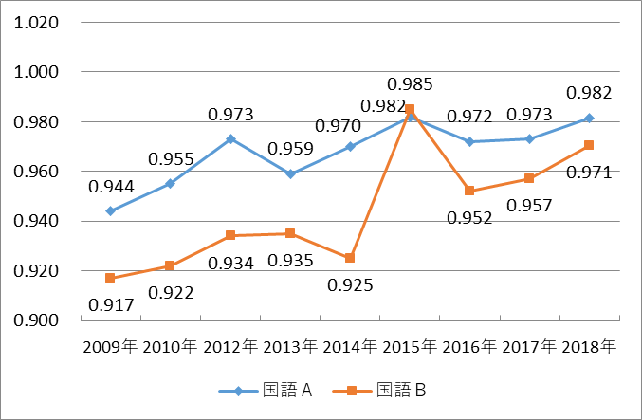
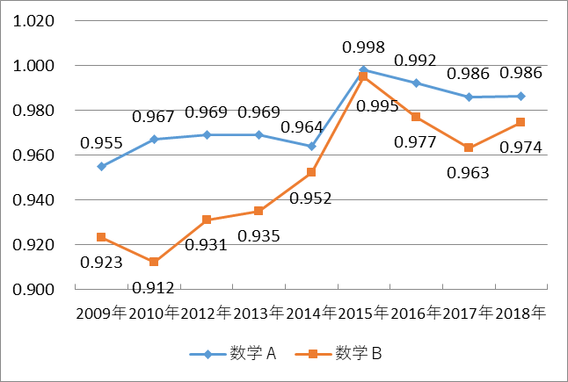
方向性Ⅰ）若者が活躍でき、子育て安心の都市「大阪」の実現
■ 学力調査 対全国比（小学校・国語）
■ 学力調査 対全国比（小学校・算数）
更新
■ 学力調査 対全国比（中学校・国語）
■ 学力調査 対全国比（中学校・数学）
区分Ａ：主として「知識」に関する調査 区分Ｂ：主として「活用」に関する調査
資料：文部科学省「全国学力・学習状況調査」より作成
Notes:
資料これ

Slide 8
方向性Ⅱ）人口減少・超高齢社会でも持続可能な地域づくり
■ 平均寿命の推移（男性）
（単位：歳）
■ 健康寿命の推移（男性）
（単位：歳）
■ 平均寿命の推移（女性）
（単位：歳）
■ 健康寿命の推移（女性）
（単位：歳）
資料：厚生労働省「健康日本21（第二次）の推進に関する研究」より作成
Notes:
資料これ

Slide 9
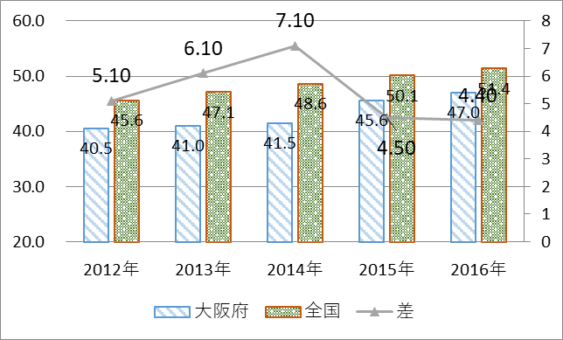
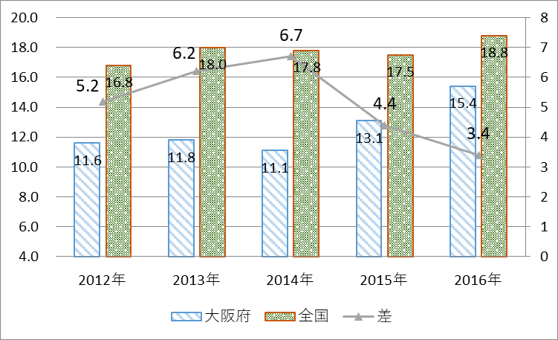
方向性Ⅱ）人口減少・超高齢社会でも持続可能な地域づくり
■ 死因別死亡確率（2015年 男性）
更新
（単位：％）
■ 死因別死亡確率（2015年 女性）
（単位：％）
※ 死因別死亡確率とは、生命表の上で、ある年齢の者が将来どの死因で死亡するかを計算し、確率の形で表したものであり、実際の死亡割合とは異なる。
※ 表中の死因別死亡確率は、０歳における数値である。
資料：厚生労働省「生命表」より作成
■ 特定健康診査の受診率
（単位：％）
■ 特定保健指導の実施率
（単位：％）
資料：厚生労働省「特定健康診査・特定保健指導に関するデータ」より作成
Notes:
資料これ

Slide 10
方向性Ⅱ）人口減少・超高齢社会でも持続可能な地域づくり
■ がん検診受診率（男性）
■ がん検診受診率（女性）
※ 年次は調査実施年を表記
※ 受診率は、調査実施年の過去１年間の40歳以上の方の検診受診率
資料：国立がん研究センターがん情報サービス「がん登録・統計」より作成
Notes:
資料これ

Slide 11
方向性Ⅱ）人口減少・超高齢社会でも持続可能な地域づくり
■ 要介護認定率の全国比較（2014年）
更新
■ 要介護状態となる要因（全国）
関節疾患、骨折・転倒、高齢による衰弱
出典：厚生労働省「平成28年 国民生活基礎調査」
出典等：厚生労働省「介護保険事業状況報告」より作成

Slide 12
方向性Ⅱ）人口減少・超高齢社会でも持続可能な地域づくり
■ 障がい者の雇用率・法定雇用率達成企業割合の推移
更新
資料：厚生労働省「障害者雇用状況の集計結果」より作成
Notes:
資料これ

Slide 13
方向性Ⅱ）人口減少・超高齢社会でも持続可能な地域づくり
■ 新・大阪府地震防災アクションプラン
更新
「新・大阪府地震防災アクションプラン」は、2015年から2024年度までの10年間を取組期間とし、南海トラフ巨大地震をはじめとする地震災害から、「人命を守る」「被害を最小にする」ことを最優先に取組を実施。
プランに位置付けている各アクションは、毎年度、進捗状況や目標達成度の評価を行い、その見直し・改善を通じて着実な推進につなげる。
2015年度から2017年度の3年間は、府民の安心安全確保に全力を傾けるため、「集中取組期間」と設定し、取組みを推進。
【アクションの進捗状況評価（2015年度～2017年度）】
・計画以上に進んでいるアクション：2アクション ・概ね計画どおり進んでいるアクション：98アクション ・計画どおり進んでいない：0アクション
2018年度には、大阪府北部地震や台風第21号などの災害を踏まえた取組みを反映。2018年度から2020年度の3年間は短期目標を設定し取組みを推進。
【アクションの進捗状況評価（2018年度）】
・概ね計画どおり進んでいるアクション：100アクション ・計画どおり進んでいない：0アクション
 | （府や市町村等の） 取組み結果の定量化が可能 | （府や市町村等の） 取組み結果の定量化が困難
府自ら取組むアクション | Ⅰ 定量的指標による管理 ・防潮堤の津波浸水対策 ・水門の耐震化 等 | Ⅱ 取組内容の達成状況による評価 ・大阪880万人訓練の充実 ・津波防御施設の閉鎖体制の 充実 ・災害医療体制の整備 等
市町村や民間団体等の取組みを支援するアクション | Ⅲ 府の取組内容の達成状況による評価 ⁽^{注)} ・民間建築物の耐震化 ・鉄道施設の防災対策 ・管理化学物質の適正管理指導 等 | Ⅳ 府の取組内容の達成状況による評価 ・地下空間対策の促進 ・帰宅困難者対策の確立 ・災害廃棄物の適正処理 等
各アクションの主だった進捗
・ 第一線防潮堤で「満潮時に地震直後から浸水が始まる危険性がある防潮堤（約8km）」「津波により浸水が始まる危険性のある水門外の防潮堤および水門内で満潮時に地震直後から浸水が始まる危険性のある防潮堤」の対策完了
・ 延焼遮断空間の確保（寝屋川大東線、三国塚口線）
・自主防災組織のリーダー育成研修を府内8カ所実施
・広域緊急交通路の橋梁の耐震化（386橋完了）
19アクション
43アクション
16アクション
22アクション
(注)：市町村や民間団体等の取組み結果が定量的に示せるものについては、参考数値とします。
Notes:
資料これ

Slide 14
方向性Ⅱ）人口減少・超高齢社会でも持続可能な地域づくり
■ 「大阪府密集市街地整備方針」の改定
H29年度は「大阪府密集市街地整備方針」の対象期間（H26年度～R2 (2020)年度）の中間年であるため、これまでの取組みの成果の検証と、新たな推進方策等の検討を行い、「密集市街地対策の検証と今後の取組み」をとりまとめた（H29年12月）。このとりまとめを踏まえた今後の密集市街地対策の方向性を示すため、本方針の改定を行った（平成30年3月）。
検証結果
R2 (2020)年度までに不燃領域率40％を達成する見込みの面積は約1,500haにのぼる。残りの750haについても、引き続き達成に向け取組みを進める必要がある。
これまでの取組みにおける主な問題・課題
・密集事業に取り組む主体のマンパワー不足
・まちの活力が失われ、新しい住民が入ってこない
・事業意欲の低下等により除却が進まない
・事業の進捗状況がわかりにくく、住民の理解と協力が得られにくい 等
R2(2020)年度までの解消に向け、事業のスピードアップを図るため、
課題に対応した新たな推進方策を策定

Slide 15
方向性Ⅱ）人口減少・超高齢社会でも持続可能な地域づくり
「密集市街地対策の検証と今後の取組み」（H29.12とりまとめ）②
■ 今後の密集市街地の方向性・新たな推進方策
〔取組みの方向性〕
防災性の向上に加え、地域の魅力を向上させる取組みもあわせて行い、新たな住民を呼び込み、まちが活性化するという流れを生み出し、地域の防災性の向上にもつながるといった好循環をめざす。
〔取組みの柱〕
これまでの「まちの不燃化」「延焼遮断帯の整備」「地域防災力の向上」に加え、「暮らしやすいまちづくり」を新たな柱と位置付け。
今後の密集市街地対策の方向性
防災性の向上
好循環
地域の魅力向上
新たな推進方策
○民間連携により事業推進力を強化
・地元市のマンパワー強化や、地域住民の取組みを強力にサポート
○消防・大学等と連携し地域防災力を強化
・防災訓練やワークショップ等を通じて、住民の防災意識を向上
○民間の事業意欲を喚起しまちを動かす
・大規模な公共用地の活用による民間投資の促進
・空地・空家などの地域資源を最大限に活用した魅力あるまちづくり
○みどりの力でまちを甦らせる
・地域住民が主体となり、みどりを大幅に増やし、防災性とまちの魅力の両面を向上
○事業の進捗管理・協働化
・モニタリング会議による進捗状況や新たな課題の把握
・まちの安全性・事業進捗を住民にわかりやすく示す

Slide 16
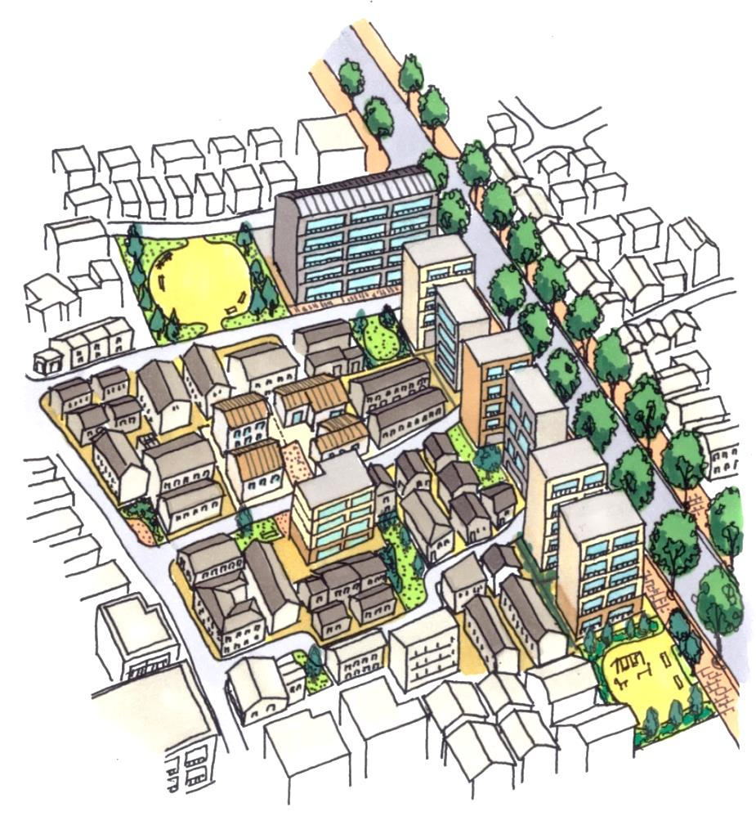
方向性Ⅱ）人口減少・超高齢社会でも持続可能な地域づくり
■ 事業のスピードアップに向けた取組み
延焼遮断帯の整備
延焼遮断帯の核となる都市計画道路 三国塚口線
（平成27年度着手）、 寝屋川大東線（平成28
年度着手）を整備
・大幅な予算の拡充により着実に整備を推進
暮らしやすいまちづくり
安全・安心なまちの実現と合わせ、民間活力や地域資源
を活かし魅力あるまちへ再生
・まちの将来像を見据えた、まちづくり構想を検討
・除却跡地等の緑化や農園の整備による、みどりを活かした
魅力あるまちづくり
まちの不燃化
延焼の危険性が高い老朽建築物の除却や、避難等のため
の道路･公園を整備
・大幅な予算拡充により地元市を強力に支援
・地元市に技術者等を派遣し、事業執行体制を強化 など
地域防災力の向上
土木事務所や市等と連携した防災講座、ワークショッ
プ等を実施
・大学と連携したVR等映像技術を用いた啓発による
防災まちづくりの推進
・「建築防災啓発員制度」の連携企業拡大による効果
的な防災啓発 など
密集事業の見える化
・ 「密集市街地まちの防災性マップ」により住民の防災意識・事業協力意識を向上

Slide 17
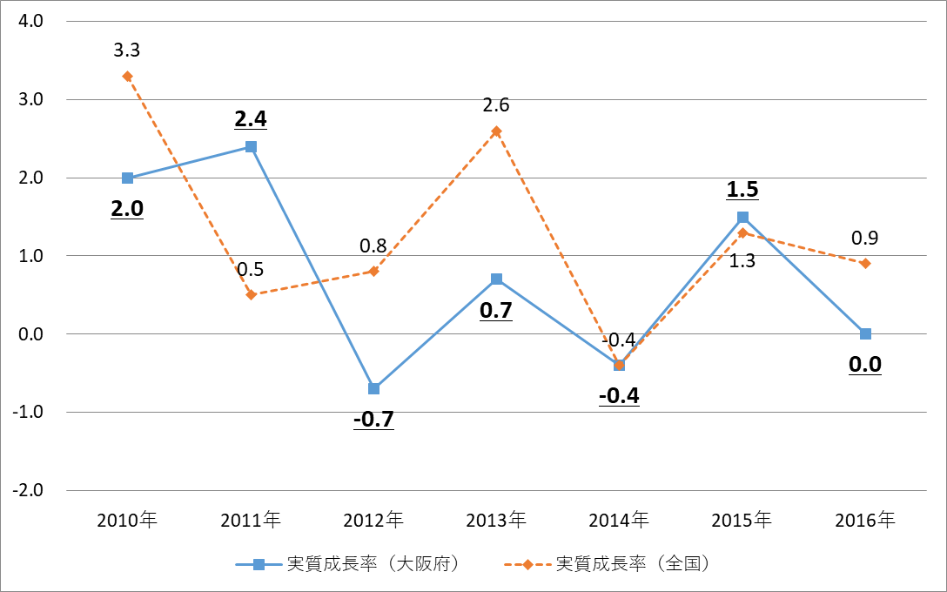
方向性Ⅲ）東西二極の一極としての社会経済構造の構築
■ 経済成長率（実質）の推移
更新
資料：大阪府統計課「平成28年度大阪府民経済計算≪確報≫」より作成
※ 「県民経済計算標準方式（平成23年基準版）」に準拠した実質経済成長率を記載。
Notes:
資料これ

Slide 18
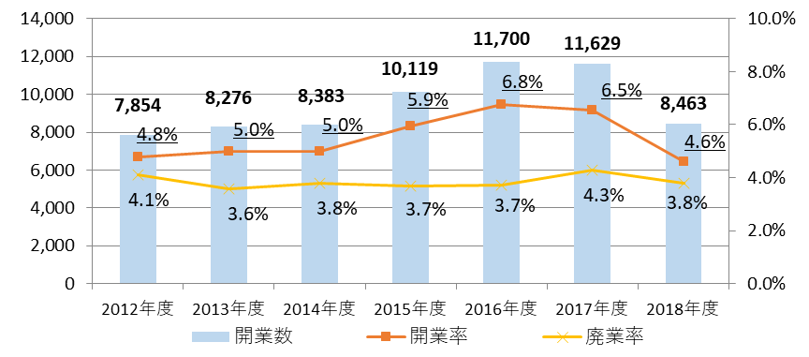
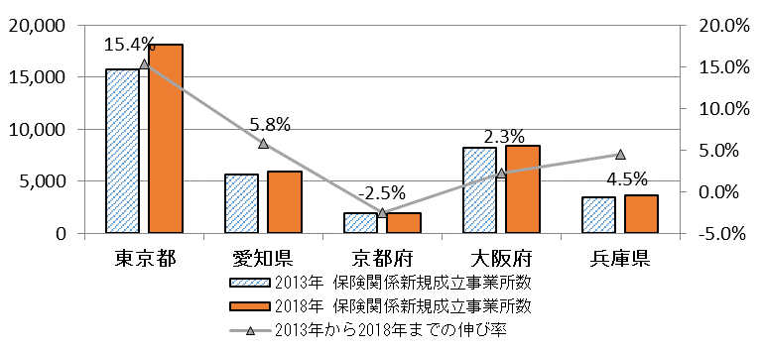
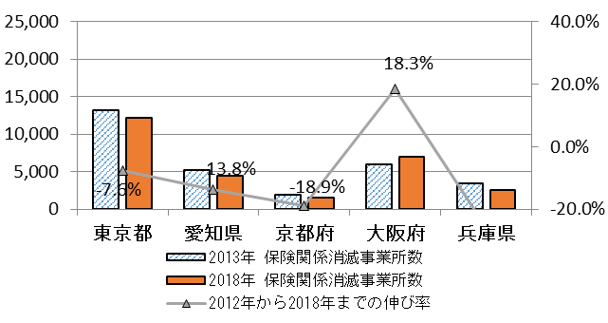
方向性Ⅲ）大阪府の経済成長率の推移
■大阪の開業数・廃業数の推移
■開業事業所数比較
更新
(所)
■８大都道府県開業数・全国シェア比較
■廃業事業所数比較
(所)
上段：全国シェア率
下段：新規開業事業所数
資料：厚生労働省「雇用保険事業年報」および「雇用保険事業月報」より作成

Slide 19
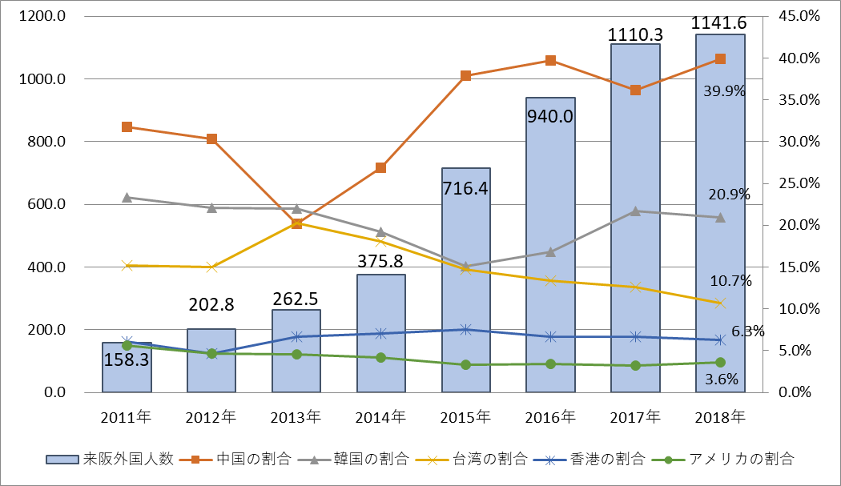
方向性Ⅲ）大阪府の経済成長率の推移
■ 来阪外国人数の推移
更新
（万人）
（速報値）
資料：国際観光統計（ＪＮＴＯ）及び消費動向調査（観光庁）より作成
Notes:
資料これ

Slide 20
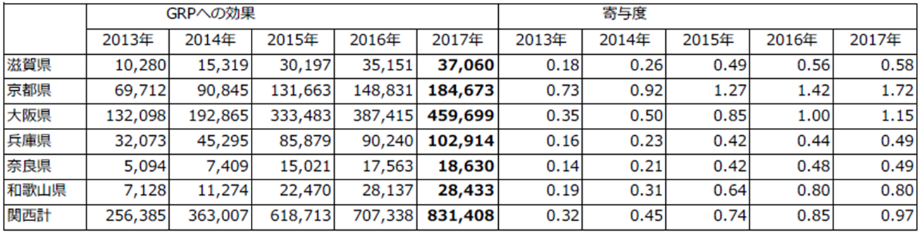
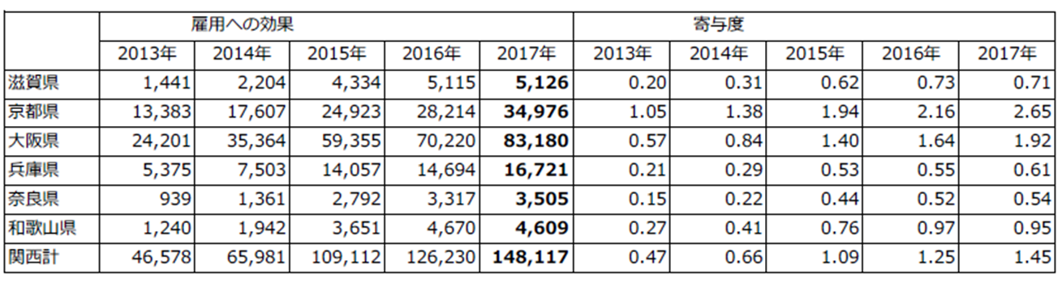
方向性Ⅲ）大阪府の経済成長率の推移
■ 訪日外国人消費のＧＲＰ（関西の実質域内総生産）への波及効果
更新
関西では、大阪、京都のGRPへの波及が大きく、大阪においては2017年ではGRPの押し上げ効果が+1.15%と推計されている
（百万円）
（％）
出典：APIR 2018 Trend Watch No.48 訪日外国人消費の経済効果
■ 訪日外国人消費の雇用への波及効果
（人）
（％）
出典：APIR 2018 Trend Watch No.42 訪日外国人消費の経済効果
Notes:
資料これ

Slide 21
方向性Ⅲ）大阪府の経済成長率の推移
■地方から大阪府への転入推移（人数）
資料：「住民基本台帳人口移動報告」（総務省統計局）より作成
■大阪府への転入元（地域別割合）の推移
■地方からの大阪府への転入推移（人数）
資料：「住民基本台帳人口移動報告」（総務省統計局）より作成
資料：「住民基本台帳人口移動報告」（総務省統計局）より作成

Slide 22
方向性Ⅲ）大阪府の経済成長率の推移
■大阪府から各地域への転出推移（人数）
資料：「住民基本台帳人口移動報告」（総務省統計局）より作成
■大阪府からの転出先（地域別割合）の推移
■大阪府からの各地域への転出推移（人数）
資料：「住民基本台帳人口移動報告」（総務省統計局）より作成
資料：「住民基本台帳人口移動報告」（総務省統計局）より作成

Slide 23
方向性Ⅲ）大阪府の経済成長率の推移
■地方から東京圏への転入推移（人数）
資料：「住民基本台帳人口移動報告」（総務省統計局）より作成
■東京圏への転入元（地域別割合）の推移
■地方からの東京圏への転入推移（人数）
資料：「住民基本台帳人口移動報告」（総務省統計局）より作成
資料：「住民基本台帳人口移動報告」（総務省統計局）より作成

Slide 24
方向性Ⅲ）大阪府の経済成長率の推移
■各地域の転入超過数（2018年）
更新
■年齢階層別・男女別の転入超過数の推移
※関東は東京圏（埼玉県・千葉県・東京都・神奈川県）を除き、近畿は大阪府を除く。
資料：「住民基本台帳人口移動報告」 （総務省統計局）より作成

Slide 25
方向性Ⅲ）大阪府の経済成長率の推移
■ 大阪府から東京圏への転出理由（年代別）
更新
【男性】
大阪・関西Uターンに関するWEBアンケートの概要
・調査対象
大阪府出身の東京圏（東京都、神奈川
県、埼玉県、千葉県）在住生活者のうち、
20代以下、30代、40代、50代、60代以上
の男女
・調査時期
2019年3月25日から3月27日まで
・回収サンプル数
2000
【女性】
出典：大阪府「大阪・関西Ｕターンに関するWEBアンケート（平成30年度）」
Notes:
資料これ

